Slide 1
МБДОУ детский сад «Родничок» п.Фирово
Средняя группа «Веселая полянка»
Воспитатель: Коломенская Наталья Васильевна

Slide 2


Slide 3
Актуальность
У маленьких детей обычно отсутствует природный страх перед водой и поэтому они смело лезут в нее, совершенно не осознавая грозящие им опасности. Дошкольники часто не способны адекватно оценить уровень угрозы, а значит, основная задача по обеспечению их безопасности на воде ложится на родителей.
При проведении данного мероприятия в ДОУ был учтен именно возраст обучающихся (дошкольный).

Slide 4
Цель: профилактика случаев гибели детей на водоемах, повышение знаний воспитанников ДОУ по вопросам безопасного поведения на воде.

Slide 5
Безопасность на воде для дошкольников – это не только лишь уроки самым маленьким , но и их родителям. Ведь от последних практически полностью зависит уровень безопасности малыша.
Поэтому при проведении данного мероприятия с детьми, также происходило общение с родителями для напоминания им базовых правил безопасности детей.

Slide 6
Детям была показана презентация на данную тему, затем ребята познакомились с красочными иллюстрациями, с изображенными опасными ситуациями, для закрепления полученной информации от воспитателя.
Для родителей оформлен уголок в приемной группы, где они могли ознакомиться с соответствующей информацией.

Slide 7
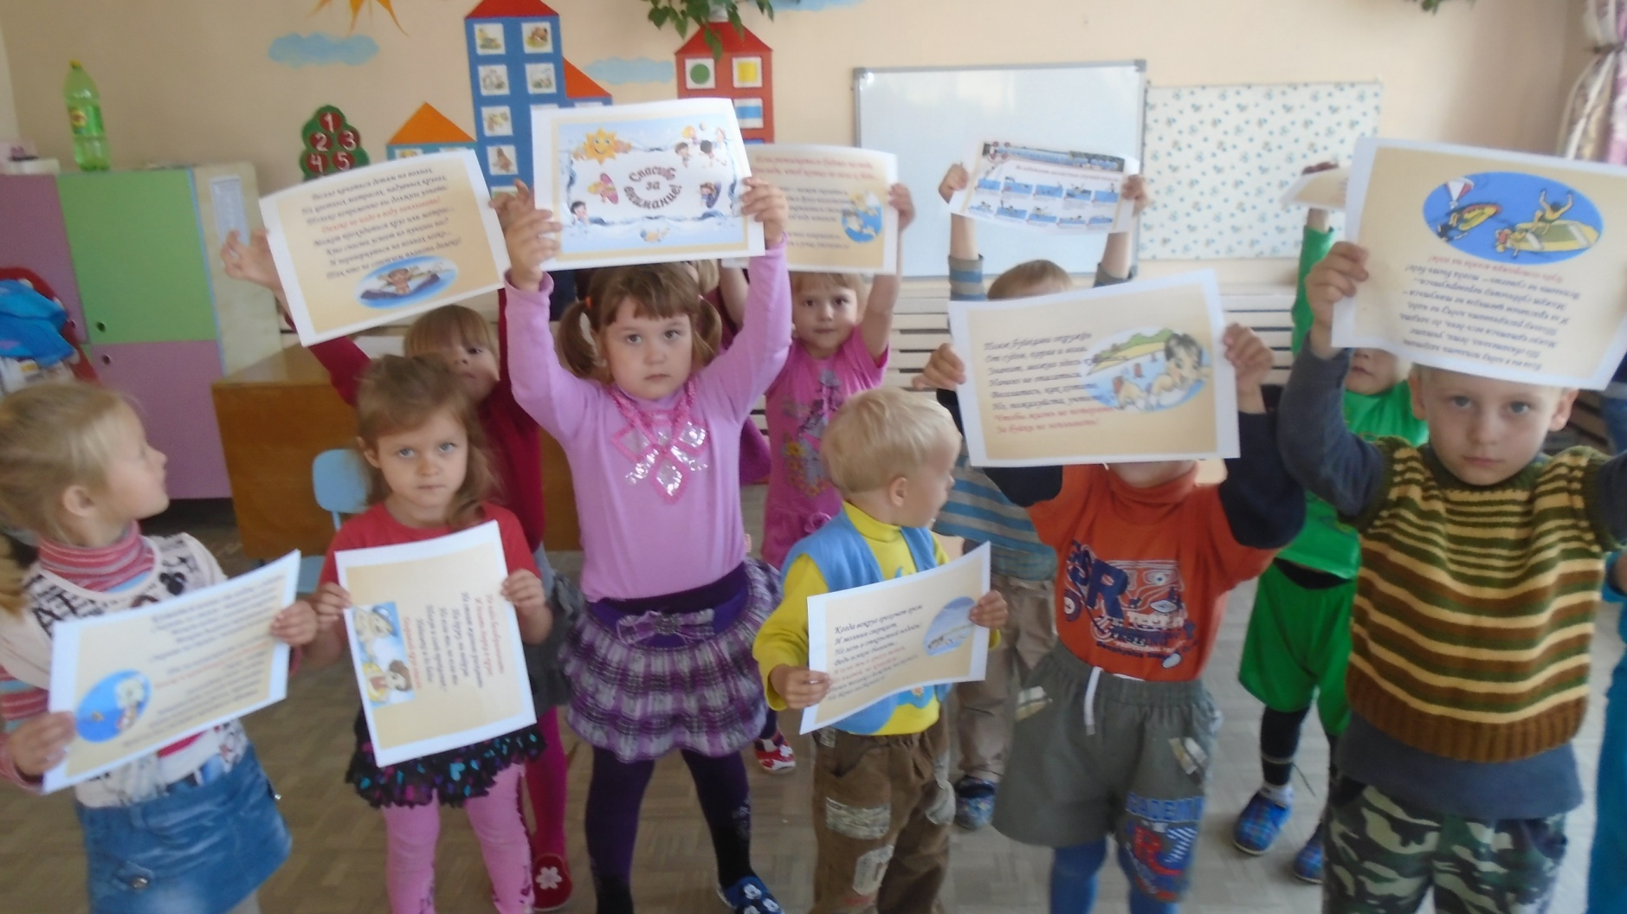

Slide 8
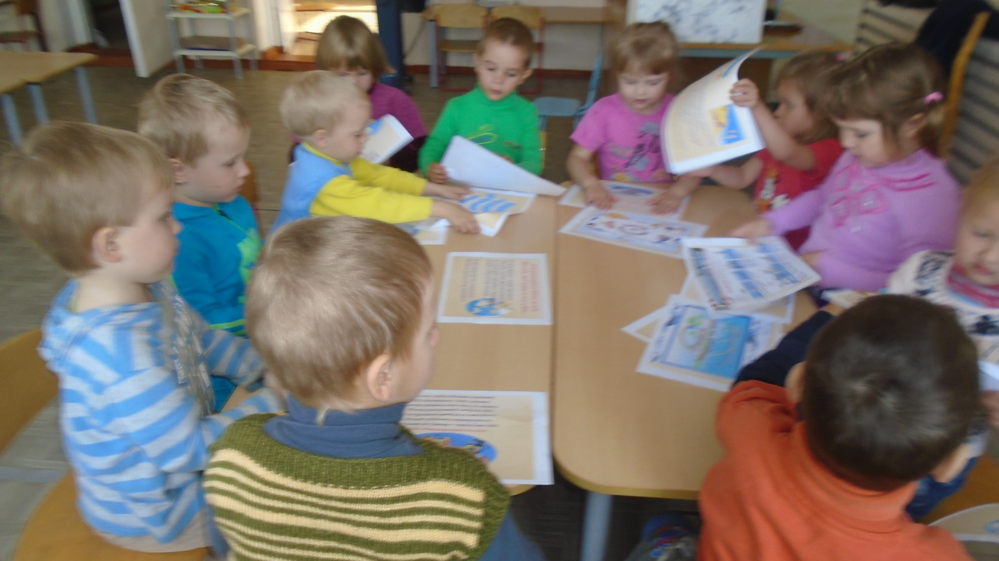

Slide 9


